Slide 1
OpenGL-basiertes Software Occlusion Culling zur Beschleunigung des 3D-Renderings großer Datenmengen und komplexer Szenen
Projekt-INF
Dominik Sellenthin Chrisitian Stegmaier
Betreuer: Dr. Guido Reina
Michael Becher, M. Sc.
05.04.2019

Slide 2
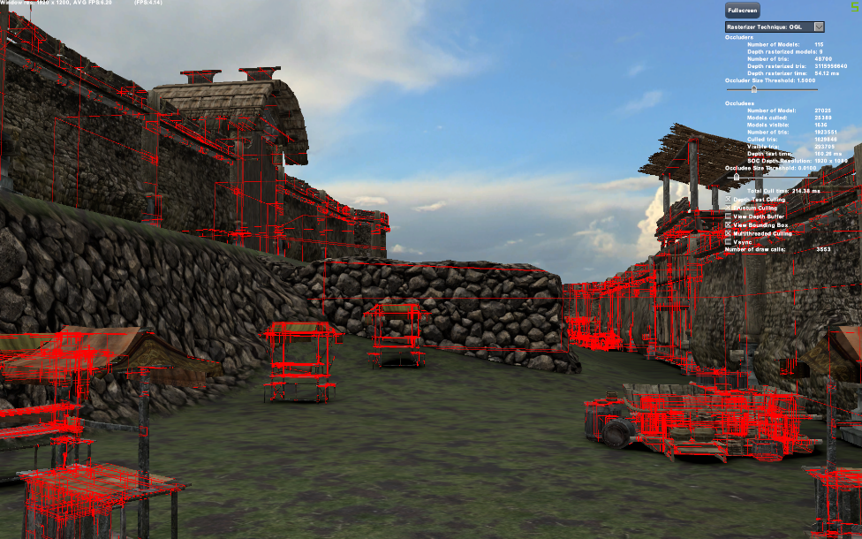
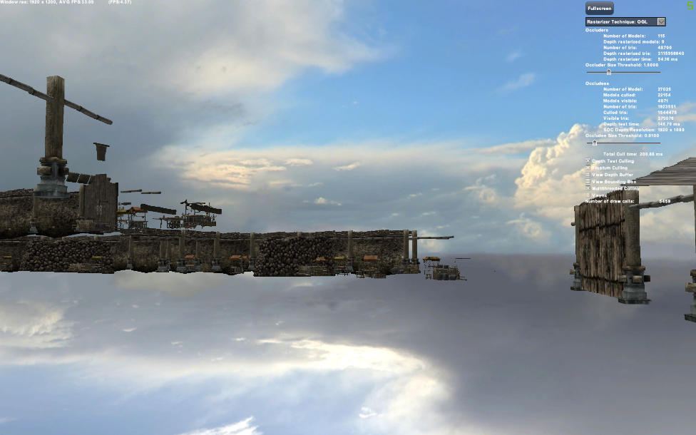
Motivation
Mehr dynamische Szenen
PSM schwierig zu verwenden
→ Occlusion Culling
Finde Objekte, die nicht gerendert
werden sollen
Ungenutzte CPU
05.04.2019

Slide 3
Related Work
Intels Software Occlusion Culling Framework
Scalar
SSE - Streaming SIMD Extension
AVX – Advanced Vector Extensions
Masked AVX
(Alle sowohl Single als auch Multithreaded)
05.04.2019

Slide 4
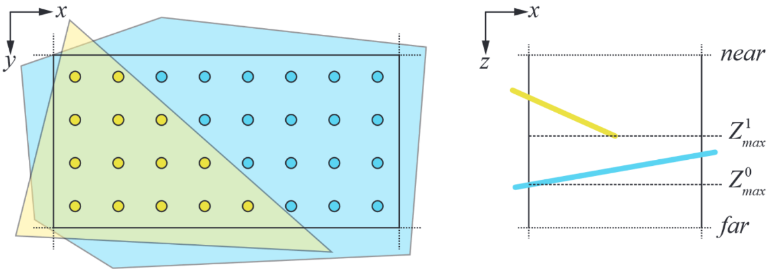
Masked AVX Occlusion Culling
Arbeitet mit abgewandeltem hierarchischem Z-Buffer (HiZ)
Arbeitsebene und Referenzebene
8 SIMD-lanes formen 32x8 Kachel
SIMD-lane als 8x4 Kachel
Masked Software Occlusion Culling [1]
05.04.2019

Slide 5
Voraussetzung: Unterteilung Occluder/Occludee
Ablauf:
Occluder:
Frustum Culling
Tiefenpuffer-Rasterisierung
Occludee:
Frustum Culling
Occlusion Queries
Ergebnisweiterleitung an Renderroutine

Slide 6
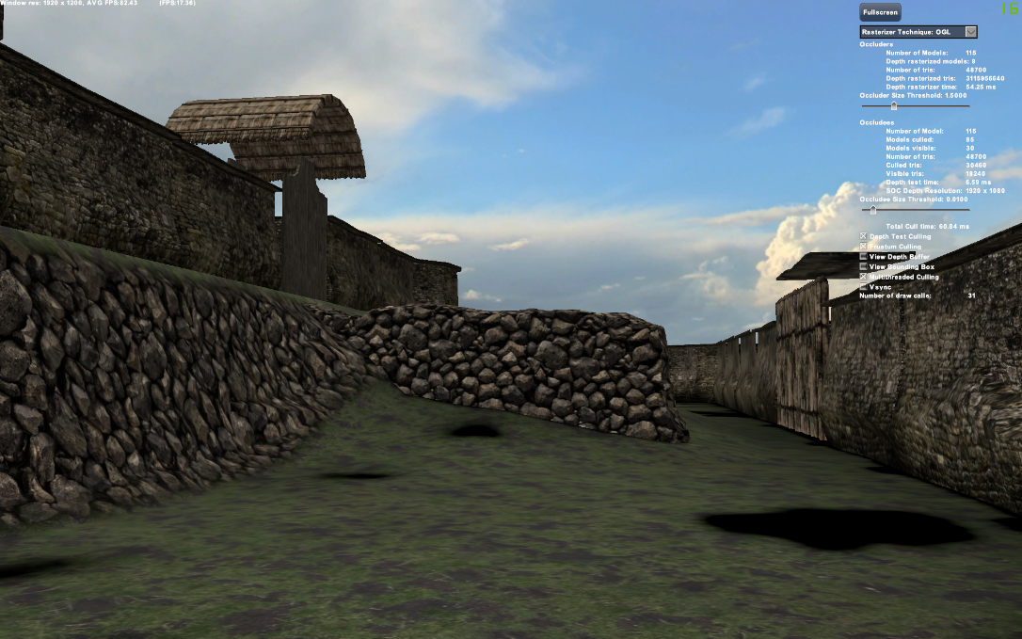
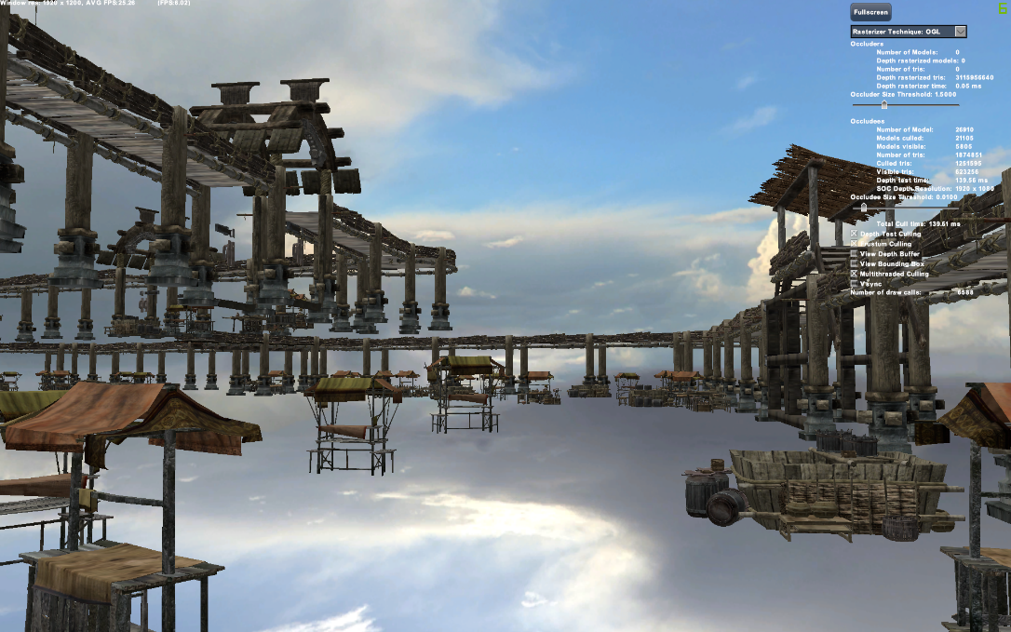
Occlusion Culling
Occluder, große Objekte
Occludee, kleine Objekte
05.04.2019

Slide 7
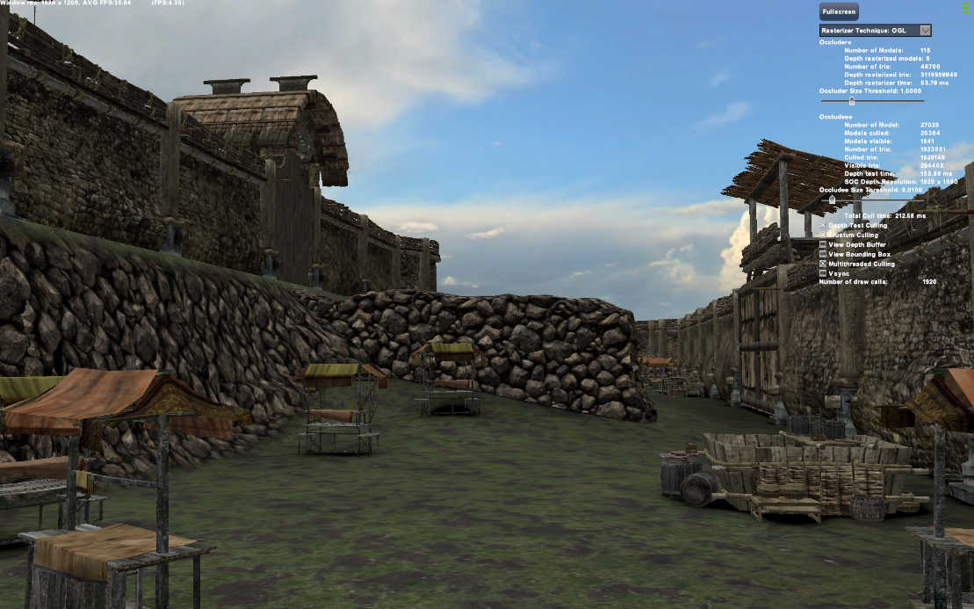
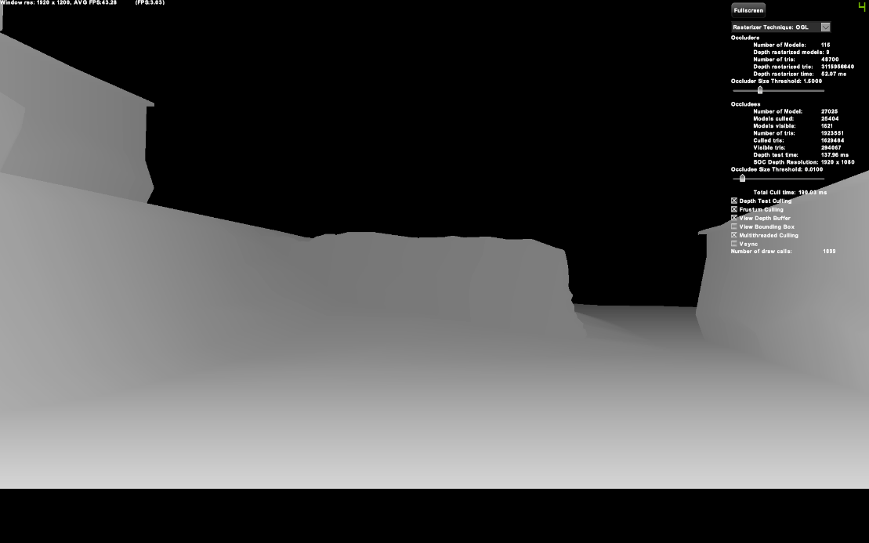
Tiefenpuffer-Rasterisierung
Renderingdurchlauf mit Occludermenge
Tiefenpuffer wird beschrieben
Farbpuffer wird nicht beschrieben
05.04.2019

Slide 8
Ergebnisse: SOC-Framework
Zur Messung aller Ergebnisse dient das Intel SOC-Framework
Testszene:
115 Occluder => ~48.700 Dreiecke
27.025 Occludees => ~1.923.000 Dreiecke
Tiefenpuffer Auflösung: 1920x1080
Kamerafahrt über 100 Frames

Slide 9
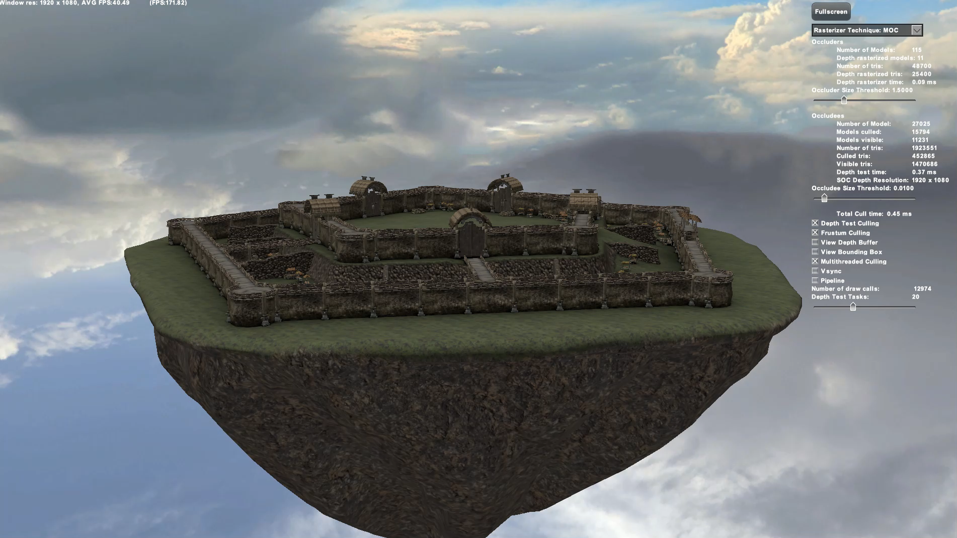
Ergebnisse: Kamerafahrt

Slide 10
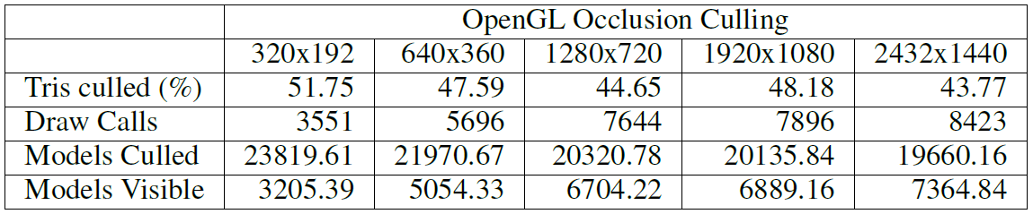
Ergebnisse: Qualität + unterschiedliche TB Auflösung

Slide 11
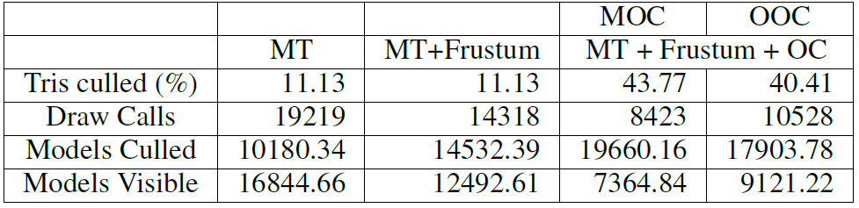
Ergebnisse: Qualität MOC vs. OOC

Slide 12
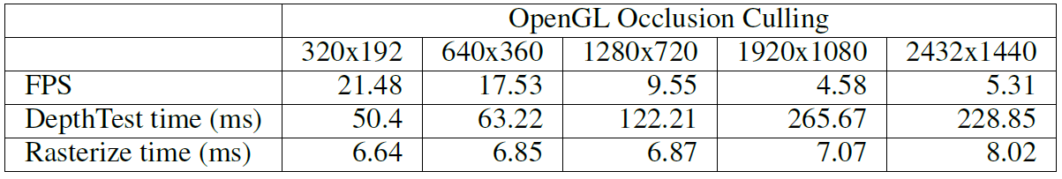
Ergebnisse: Performance + unterschiedliche TB Auflösung

Slide 13
Ergebnisse: Performance CPU vs. GPU

Slide 14
Fazit
Mesa 3D ermöglicht eine zur GPU parallele OC Methode auf der CPU
Qualität von OOC ist gut
Performance ist sehr schlecht
Hauptgrund: Occlusion Queries

Slide 15
Future Work: Occludee Pakete
Bisher: Je Objekt eine Occlusion Query
schlechte Performance
Ansatz: Eine Occlusion Query für mehrere Objekte
Anzahl der Queries wird verringert
1) Occludees zusammenfassen
2) Ist ein Occludee sichtbar, wird das ganze Paket gerendert
Für gute Ergebnisse müssen die Pakete sinnvoll gewählt werden
Sinnvoll = nah beieinander

Slide 16
Literatur
[1] J. Bittner, M. Wimmer, H. Piringer, and W. Purgathofer. Coherent hierarchical culling: Hardware occlusion queries made useful. In Computer Graphics Forum, volume 23, pages 615–624. Wiley Online Library, 2004.
[2] C. Chandrasekaran, D. Mcnabb, K. Kiefer, M. Fauconneau, and F. Giesen. Software occlusion culling. https://software.intel.com/en-us/articles/software-occlusion-culling, 2013-2016.
[3] D. Cohen-Or, Y. L. Chrysanthou, C. T. Silva, and F. Durand. A survey of visibility for walkthrough applications. IEEE Transactions on Visualization and Computer Graphics, 9(3):412–431, 2003.
[4] N. Greene, M. Kass, and G. Miller. Hierarchical z-buffer visibility. In Proceedings of the 20th annual conference on Computer graphics and interactive techniques, pages 231–238. ACM, 1993.
[5] J. Hasselgren, M. Andersson, and T. Akenine-Möller. Masked Software Occlusion Culling. In U. Assarsson and W. Hunt, editors, Eurographics/ACM SIGGRAPH Symposium on High Performance Graphics. The Eurographics Association, 2016.
Notes:
Referenzen für Bilder?

Slide 17
TODO
Doppeltes set an queries so gut wie keine performanceverbesserung
Mesa3d erwähnen

